Slide 1

2024
PORTFOLIO
PRESENTATION
PRESENTER : Bae geun junㅣ tmsla1213@naver.com ㅣ 010-8363-7941

Slide 2








PORTFOLIO CONCEPT
첫 번째 키워드
두 번째 키워드
세 번째 키워드
삶의 에너지와 활력을 전해줄
수 있는 스포츠카 브랜드
마음의 안식과 더불어 살아가는
삶의 공감과 교감
삶에서 빠질 수 없느 입의 즐거움과
관련 있는 웹사이트
PORSCHE-KOREA
PLAYLIFE
SPC
삶의 원동력이 되고 에너지가 되며 근접한 곳에서 힘을 얻을 수 있는 컨텐츠의 웹사이트를 활용

Slide 3


Slide 4
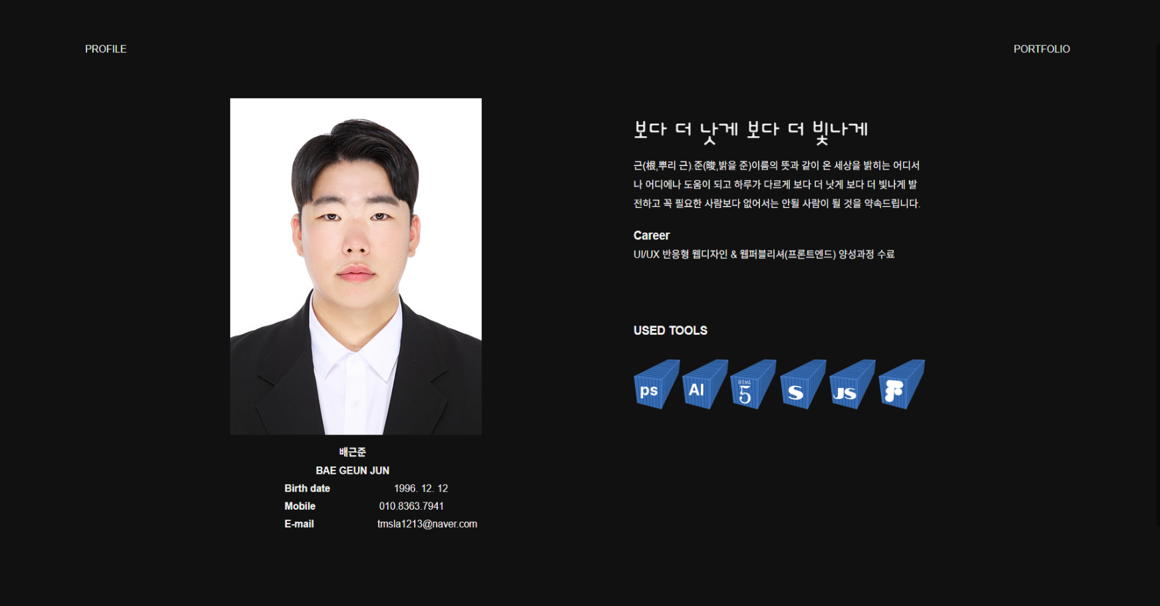

Slide 5
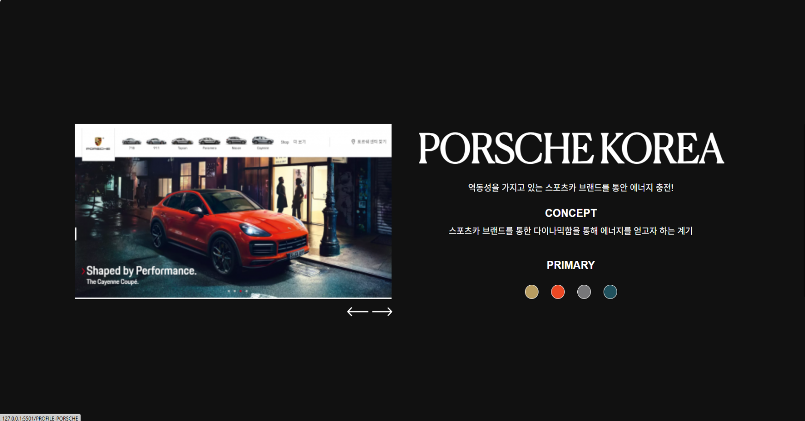

Slide 6
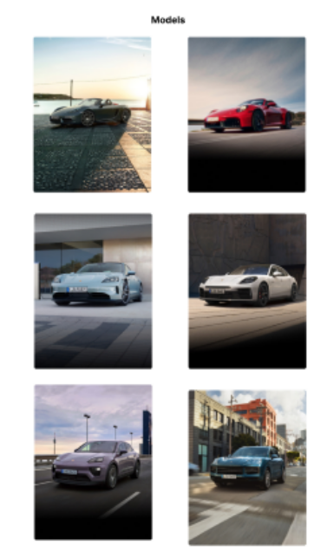
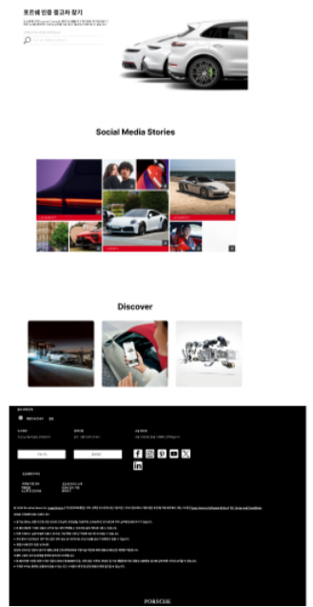
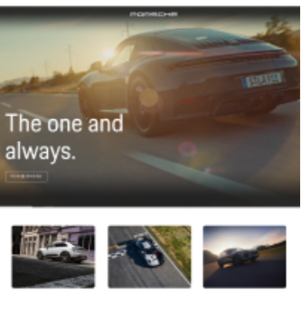
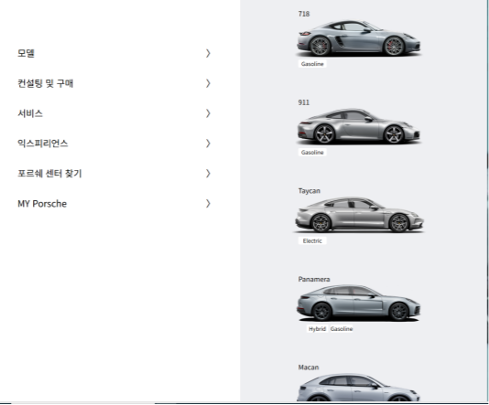


레이아웃 구성 시안
Main page

Slide 7
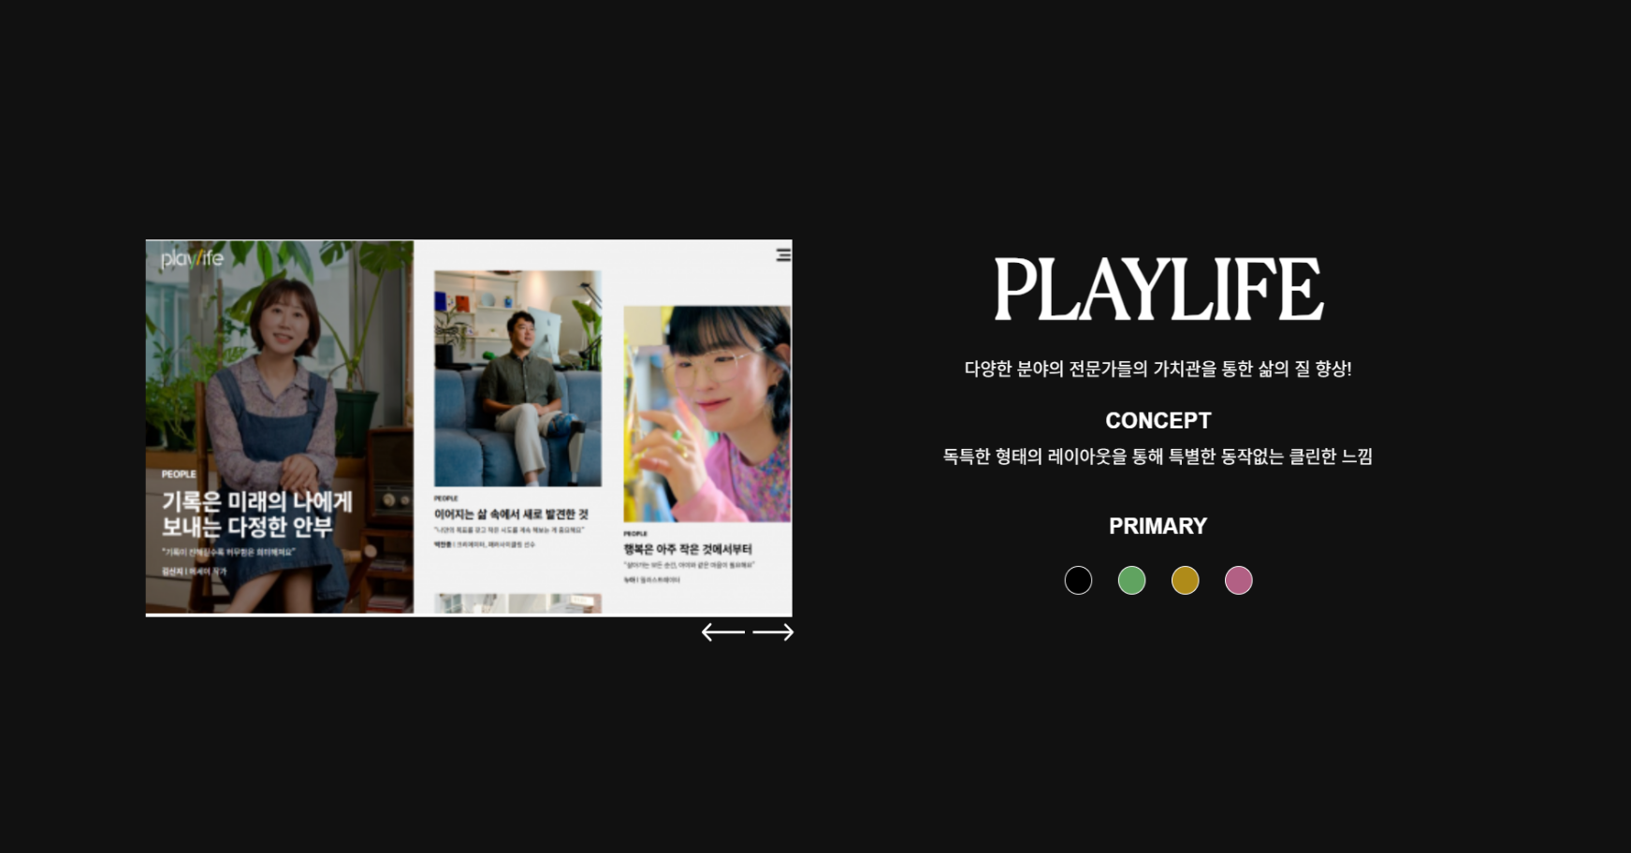

Slide 8
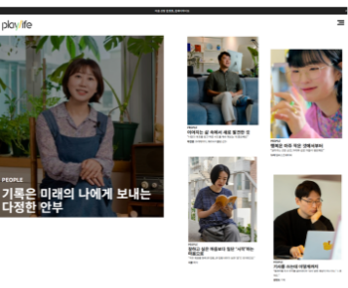
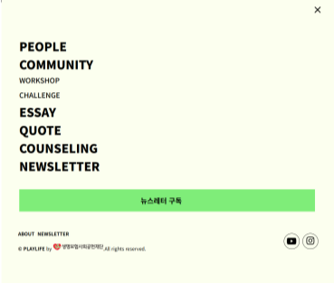
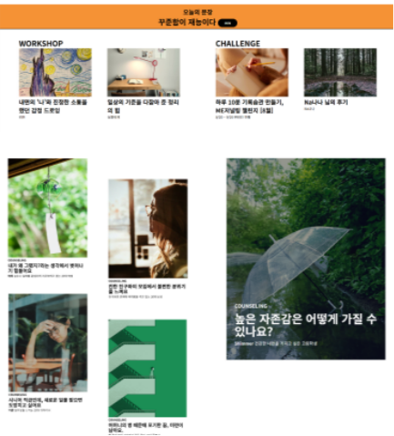
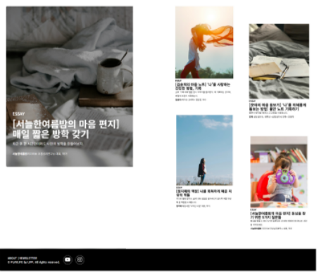

레이아웃 구성 시안
Main page

Slide 9
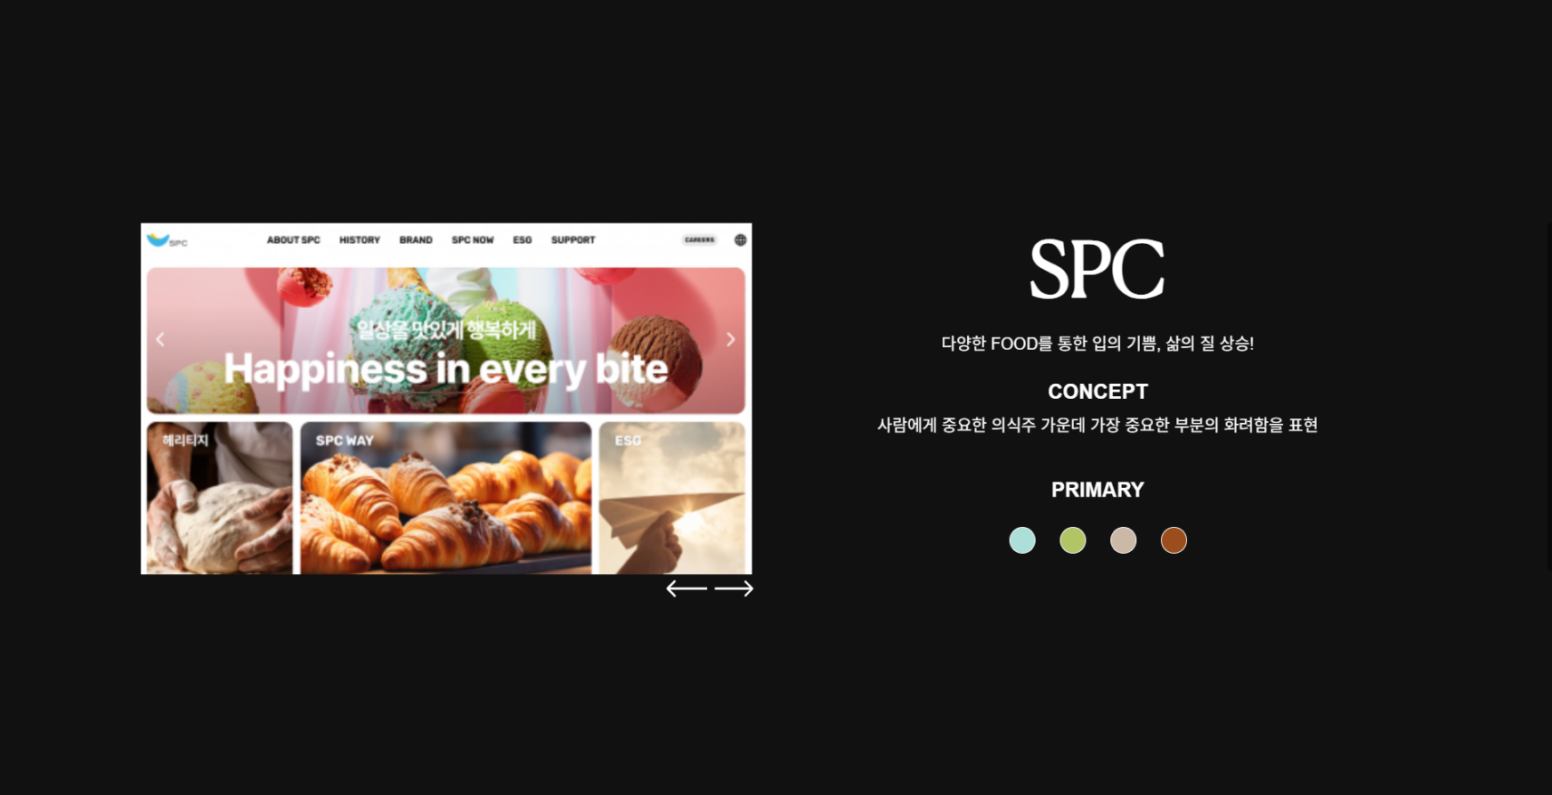

Slide 10
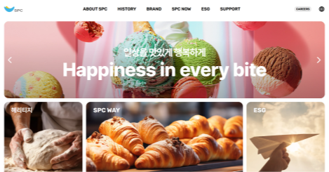
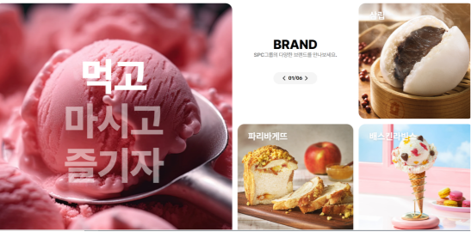
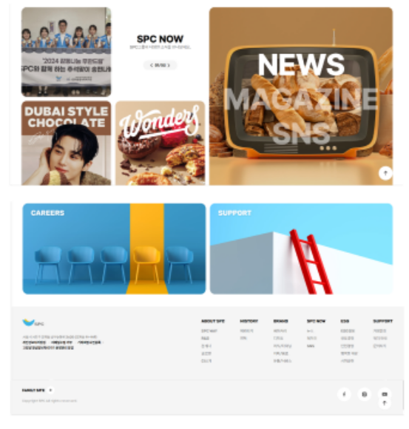

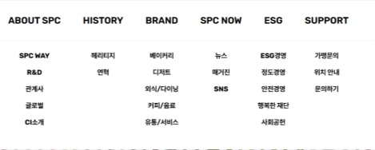
레이아웃 구성 시안
Main page

Slide 11
2024
Thank you!
PRESENTER : Bae geun junㅣ tmsla1213@naver.com ㅣ 010-8363-7941

